Slide 1
Sistemet teledetektuese aktive dhe pasive

Slide 2
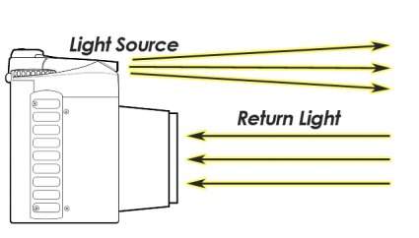
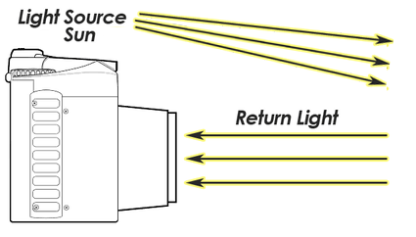
Sistemet teledetektuese aktive dhe pasive
Sistemet e teledeteksionit, për nga lloji i ndijuesve që përdorin dhe nga mënyra se si i përfitojnë imazhet, ndahen në dy kategori të mëdha:
Sitemet teledetektuese aktive
Sistemet teledetektuese pasive
Sistemt aktive: gjeometria që pershkruan rrezja nga burimi i rrezatimit deri te detektoret do te jetë:
Antenë transmetimi – Atmosferë – Sipërfaqe e tokës – Atmosferë - Detektor
Sistemt pasive: gjeometria që pershkruan rrezja nga burimi i rrezatimit deri te
detektoret do te jetë:
Diell – Atmosferë – Sipërfaqe e tokës – Atmosferë – Detektor

Slide 3
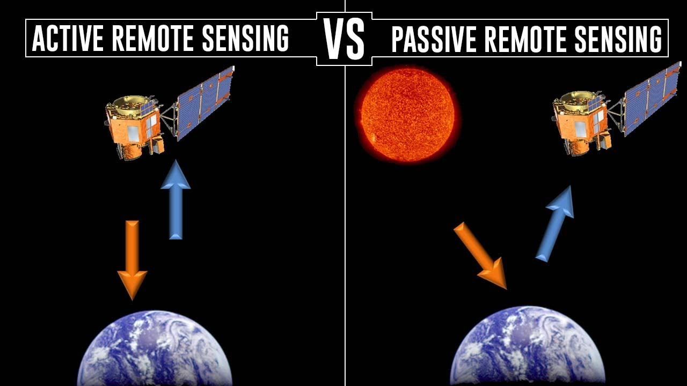
Sistemet teledetektuese aktive dhe pasive?

Slide 4
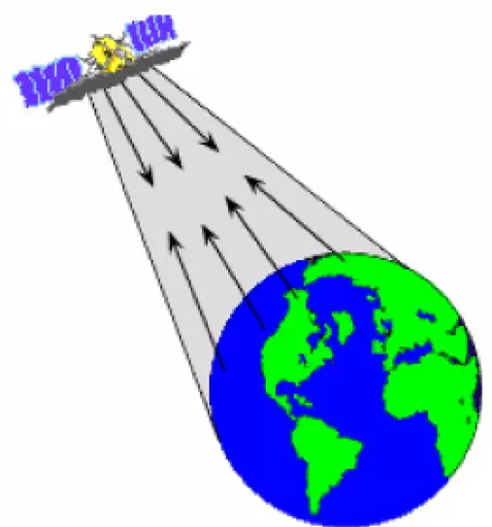
Sistemet teledetektuese aktive
Sistemet teledektive aktive përdorin sensorët apo ndijuesit aktiv për të mbledhur të dhëna. Një sensor aktiv është një instrument që përdoret për matjen e sinjaleve të transmetuara nga sensori që janë reflektuar, përthyer ose shpërndarë nga sipërfaqja e Tokës ose atmosfera e saj. Në shtrirjen e gjerë të rrezatimit diellor mbeten një pjesë e madhe e rrezeve, si dhe një seri objektesh në tokë që nuk mund të “kapen” apo regjistrohen nga sensorët pasiv. Në këtë rast përdoren sensorët ose sistemet aktive. Në këto sisteme sensorët vetë përmbajnë ose prodhojnë energji, të cilën e emetojnë mbi objektet që kërkohen për t’u identifikuar.
Më tej radiacioni i reflektuar nga objektet detektohet
dhe matet nga këta sensorë. Rrezatimi diellor
Shërben për t’i ngarkuar ata me energji gjatë ditës,
të cilën më tej e emetojnë mbi objekte gjatë natës.
Sistemet me sensorë aktiv mund të regjistrojnë të
dhëna për objektet në qdo kohëpavarësisht a është
ditë apo natë.
Shembuj të përdorimit: Radari, lidari dhe sonar janë sisteme të zakonshme aktive me sensorë në distancë.

Slide 5
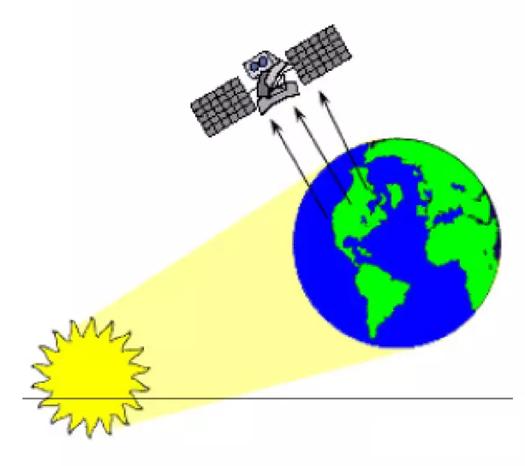
Sistemet teledetektuese pasive
Sensorët e sistemeve pasive detektojnë energjinë e emetuar apo të reflektuar nga ndonjë objekt dhe përfshijnë tipe të ndryshme të radiometrave dhe spektrometrave. Sistemet pasive me anë të sensorëve të tyre, regjistrojnë rrezet me burim natyral energjie, siç janë rrezet e reflektuara nga objektet që i përkasin pjesës së dukshme të spektrit elektromagnetik ose ndriqimit natyral që lejohet dhe transmetohet nga atmosfera. Kuptohet se sistemet apo sensorët pasiv funksionojnë dhe detektojnë energji reflektuese vetëm kur është i mundur ky rrezatim natyror nga pjesa e dukshme e spektrit elektromagnetik.
Por edhe natën vazhdojnë të funksionojnë
sensorë të tjerë pasiv të cilët kryesisht kanë
aftësinë të regjistrojnë emetime në formë të
rrezeve infra të kuqe termike. Shumica e
sistemeve pasive të përdorura në sistemet e
teledeteksionit funksionojnë në pjesët e
dukshme, infra të kuqe, infra të kuqe termike
dhe mikrovalore të spektrit elektromagnetik.
Shembuj të përdorimit: Sensorët optikë (kamerat), sensorët me valë infra të kuqe dhe radiometrat janë sisteme të zakonshme pasive të sensorit në distancë.

Slide 6
Sistemet teledetektuese aktive dhe pasive
Karakteristikat e sensoreve aktiv:
Ato sigurojnë burimin e tyre të energjisë, duke i bërë të përshtatshme për funksionim ditën ose natën.
Sistemet aktive mund të depërtojnë përmes reve, tymit, mjegullës dhe fenomeneve të tjera errësuese.
Ato përdoren shpesh për hartimin topografik, zbulimin e objekteve dhe monitorimin e lëvizjes së objekteve
Sensorët aktivë mund të llogarisin distancën dhe të krijojnë imazhe 3D.
Aplikimi
Harta dhe topografia e terrenit.
Parashikimi i motit.
Zbulimi i objekteve (p.sh., avionë, anije, automjete).
Harta të bimësisë.
Monitorimi i dëmeve tërmeteve.
Karakteristikat e sensoreve pasiv:
Ata mbështeten në burime të jashtme të energjisë (p.sh., rrezet e diellit).
Në mënyrë tipike, ato janë të kufizuara në operimet e ditës ose kur burimet natyrore të energjisë janë të disponueshme.
Sensorët pasivë kapin informacionin bazuar në karakteristikat spektrale të materialeve që vëzhgohen.
Ato përdoren për aplikime të tilla si vlerësimi i shëndetit të vegjetacionit, klasifikimi i mbulueshmërisë së Tokës dhe matjet e temperaturës.
Aplikimet:
Vëzhgimi i tokës (p.sh., monitorimi i ndryshimeve të përdorimit të Tokës).
Monitorimi i mjedisit (p.sh., studimi i temperaturave të oqeanit).
Bujqësia (p.sh., vlerësimi i shëndetit të bimëve).
Planifikimi dhe zhvillimi urban.
Astronomi (studimi i trupave qiellorë).

Slide 7
Tipet e sensorëve aktiv
Sensorët aktiv përmbajnë:
Laser altimeter: Një instrument që përdor lidarin për të matur lartësinë e platformës (spacecraft or aircraft) mbi sipërfaqe. Lartësia e platformës në lidhje me sipërfaqen mesatare të Tokës përdoret për të përcaktuar topografinë e sipërfaqes së poshtme.
Lidar: Një sensor i detektimit dhe sensor rangimi i dritës që përdor një radar laser për të transmetuar një puls drite, dhe një marrës me detektorë të ndjeshëm për të matur dritën e shpërndarë ose të reflektuar. Distanca nga objekti përcaktohet duke regjistruar kohën midis pulseve të transmetuara dhe të shpërndara dhe duke përdorur shpejtësinë e dritës për të llogaritur distancën e përshkuar.
Radar: Një sensor aktiv i zbulimit dhe rangut të radios që siguron burimin e vet të energjisë elektromagnetike. Një sensor aktiv radar, qoftë në ajër apo në hapësirë, lëshon rrezatim mikrovalë në një seri pulsesh nga një antenë. Kur energjia arrin objektivin, një pjesë e energjisë reflektohet përsëri drejt sensorit. Ky rrezatim i shpërndarë në mikrovalë zbulohet, matet dhe caktohet në kohë. Koha e nevojshme që energjia të udhëtojë në objektiv dhe të kthehet përsëri në sensor përcakton distancën ose diapazonin deri në objektiv. Duke regjistruar gamën dhe madhësinë e energjisë së reflektuar nga të gjitha objektivat ndërsa sistemi kalon pranë, mund të prodhohet një imazh dydimensional i sipërfaqes. Radari me hapje sintetike (SAR) është një teknikë radari.
Ranging Instrument: Një pajisje që mat distancën midis instrumentit dhe një objekti të synuar. Radarët dhe lartësimatësit punojnë duke përcaktuar kohën që i duhet një impulsi të transmetuar (mikrovalë ose dritë) për të reflektuar nga një objektiv dhe për t'u kthyer në instrument.
Skaterometër: Një radar me mikrovalë me frekuencë të lartë i krijuar posaçërisht për të matur rrezatimin e shpërndarë mbrapa. Mbi sipërfaqet e oqeanit, matjet e rrezatimit të shpërndarë mbrapa në rajonin spektral të mikrovalëve mund të përdoren për të nxjerrë hartat e shpejtësisë dhe drejtimit të erës sipërfaqësore.
Sounder: Një instrument që mat shpërndarjen vertikale të reshjeve dhe karakteristika të tjera atmosferike si temperatura, lagështia dhe përbërja e reve.

Slide 8
Tipet e sensorëve pasiv
Sensorët pasiv përmbajnë:
Akselerometër: Një instrument që mat nxitimin (ndryshimi i shpejtësisë për njësi të
kohës). Ekzistojnë dy lloje të përgjithshme të akselerometrave. Njëri mat nxitimet e kthyerjes së rrezatimeve (ndryshimet në lëvizjet lineare në një ose më shumë dimensione), dhe tjetri mat nxitimet këndore (ndryshimet në shpejtësinë e rrotullimit për njësi të kohës).
Radiometër hiperspektral: Një sensor i avancuar multispektral që zbulon qindra breza spektrale shumë të ngushta në të gjithë pjesët e dukshme, infra të kuqe afër dhe infra të kuqe të mesme të spektrit elektromagnetik.
Radiometër i imazhit: Një radiometër që ka një aftësi skanimi për të siguruar një grup dy-dimensionale pikselësh nga të cilët mund të prodhohet një imazh. Skanimi mund të kryhet mekanikisht ose elektronikisht duke përdorur një grup detektorësh.
Radiometër: Një instrument që mat në mënyrë sasiore intensitetin e rrezatimit
elektromagnetik në disa breza brenda spektrit.
Sounder: Një instrument që mat shpërndarjet vertikale të parametrave atmosferikë si temperatura, presioni dhe kompozimin nga informacionet multispektrale.
Spektrometër: Një pajisje që është projektuar për të zbuluar, matur dhe analizuar
përmbajtjen spektrale të rrezatimit elektromagnetik.
Spektroradiometër: Një radiometër që mat intensitetin e rrezatimit në breza të
shumëfishtë të gjatësisë valore (d.m.th. multispektrale).

Slide 9
Tipet e sensorëve
Sistemet sensorale përmbledhen në dy grupe kryesore:
sistemet optike sensoriale
sistemet skanuese sensorale me optikë të palëvizshme
Tipet e sistemeve të imazheve të përdorura në teledeteksion:
Sistemet e sensorëve skanues linje
Sistemet e sensorëve të tabelës
Sistemet e sensorëve të antenës

Slide 10
Sistemet e skanimit të linjës
Ky system përdor nga një detektor për çdo gjatësi vale.
Një pasqyrë e rrafshet dhe në formë linje, që rrotullohet në mënyrë të
vazhdueshme në kënd të drejt me drejtimin e lëvizjes së satelitit i drejton rrezet që emetohen apo reflektohen nga sipërfaqja e tokës për regjistrim në detektor.
Gjatë lëvizjes së satelitit përparon edhe pozicioni I pasqyrës skanuese të linjës.
Zbatimi i sistemit të sensorëve të tabelës
Sensori në këtë rast është një tabelë rreshtore lineare me detektor të vendosur njëri mbi tjetrin.
Sensori ose tabela një rreshtore me detektor është vendosur në pozicion paralel me sipërfaqen e tokës dhe pingul me drejtimin e lëvizjes së platformës lëvizëse.
Sistemet e sensorëve të antenës
Janë sisteme aktive teledetektuese që e përfitojnë informacionin nëpërmjet marrjes së rrezeve ma gjatësi të madhe valore.
Këto sisteme nuk kanë detektor. Radiacioni i transmetuar regjistrohet nga një
antenë e vetme.
Ky sistem paisjesh për përfitimin e imazheve quhet sistem radar.

Slide 11
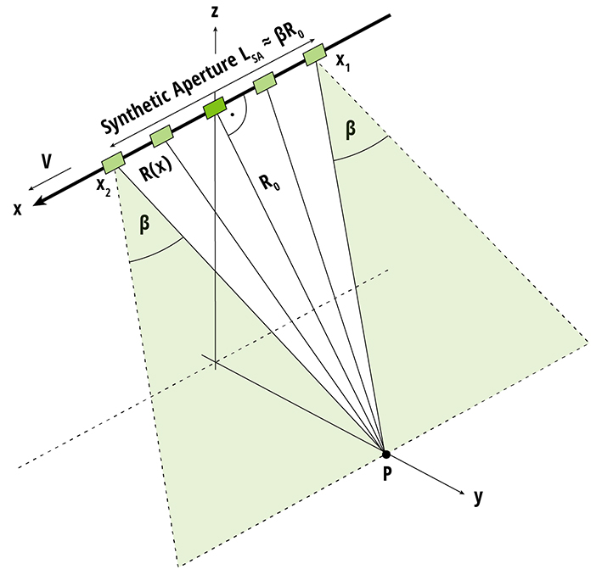
Radarët
Radarët e përdorin antenën si sensor aktiv.
Nga që kemi të bëjmë me sistem aktiv del se energjia e rrezatimeve me gjatësi të gjatë valore krijohet dhe transmetohet në formë pulseve nga një antenë.
Gjatë kohës që pulset udhëtojnë për në sipërfaqen e tokës, antena mbyllet por hapet pas një periudhe të shkurtër kohe për të marrë pulset që reflektohen nga rripi i sipërfaqes së tokës së ndriçuar nga pulset e dërguara më parë prej kësaj antene.
Vonesa kohore ose koha për vajtje dhe marrje të sinjalit të reflektuar quhet
“ vonesa e pulëseve të udhëtimit”.
Pas këtij cikli vajtje-reflektim të pulseve kemi përfitimin e imazhit.
Sistemet imazhore mikrovalore që prodhojnë imazhe me rezulucion të lartë të sipërfaqes së tokës quhen sisteme radar me hapje sintetike.

Slide 12
Karakteristikat e imazheve
Energjia elektromagnetike mund të detektohet në formë analoge dhe elektronike.
Gjatë procesit të përfitimit të imazhit në formë analoge përdoren solucione dhe reaksione kimike mbi sipërfaqen e ndjeshme të filmit për të fiksuar dhe regjistruar varacionet e energjisë rrezatuese.
Është shumë e rëndësishme të bëhet dallimi ndërmjet fotografisë dhe imazhit
në teledeteksion. Dallimi është:
Një imazh është çdo rrezatim piktoral i rrezatimit të energjisë së reflektuar apo
emetuar.
Një fotografi është një pamje që detektohet dhe fiksohet në sipërfaqe të filmit fotografik.Të gjitha fotografit janë imazhe, ndërkohë jo të gjitha imazhet janë fotografi!
.

Slide 13
Pikselli

Slide 14


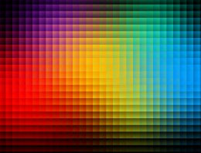
Pikselli
Një imazh në teledeteksion përfitohet me anë të një bashkësie elementesh individuale imazhore të quajtura Piksellë, të pozicionuar sipas një tabele matricore dydimensionale.
Pikselli është njësi-bazë matëse dhe vlerësuese e imazheve digjitale.
Çdo piksell ka një vlerë intensiteti dhe një pozicion planimetrik.
Sensorët satelitorë ruajnë informacionin rreth objekteve si një rrjet (grid). Të dhënat digjitale mblidhen nga zona e mbuluar në formën e pikave individuale të imazhit, të ashtuquajturat piksella. Një piksell është njësia më e vogël e zonës në një imazh digjital.

Slide 15
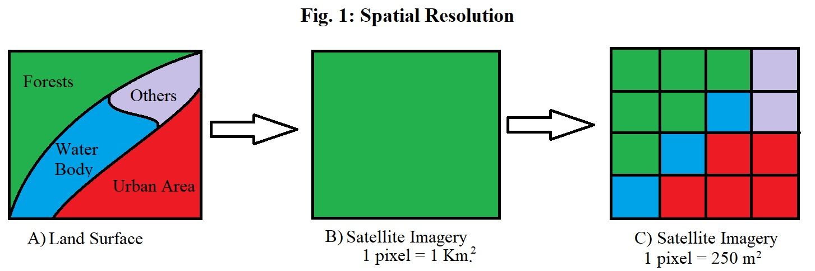
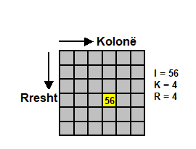
Pikselli
Madhësia e piksellit varet nga lloji i sensorit dhe përcakton rezulucionin e imazhit. Matja e rezolucionit është gjatësia e skajit të një pikselli. Sa më i lartë të jetë rezulucioni dhe sa më i imët të jetë rrjeti, aq më e madhe është shkalla e detajeve të dallueshme në sipërfaqen e tokës.
Piksellët përfitohen me anë të konvertimit elektronik që realizohet ndaj vlerave të energjisë së valëve të emetuara apo reflektuese, të “kapura” nga ndijuesit satelitor. Çdo piksell ka një vlerë intensiteti dhe një pozicionim planimetrik.
Imazhet paraqiten në formë digjitale me anë të piksellëve . Pikselli tri ka koordinata:
1. Vlerën e intensitetit (I),
2. Numrin e rreshtit (R),
3. Numrin e kolonave (K).

Slide 16
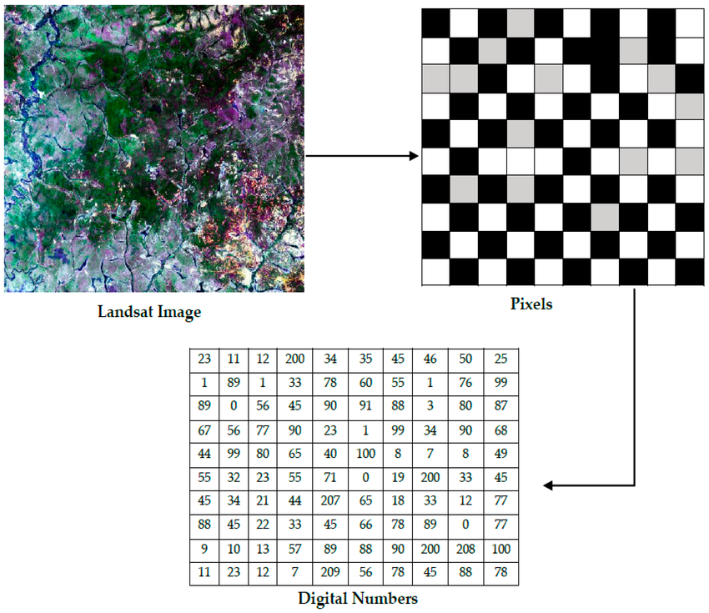
Pikselli
Gjatë procesit të skanimit sipërfaqja e fotografisë ndahet në piksellë. Pra çdo piksell është I lidhur me një vlerë digjitale, që paraqet ndriçimin relativ të secilës.
Sensorët në teledeteksion e regjistrojnë energjinë e rrezeve të reflektuara nga toka në mënyrë elektronike me anë të një sistemi sensoral në formë matricore.
Në përfundim mund të themi se këto dy mënyra të paraqitjes së imazheve satelitore, me anë të fotografive dhe imazheve digjitale përdoren në mënyrë të njejtë apo të këmbyeshme në teledeteksion meqenëse se percjellin të njejtin informacion.

Slide 17
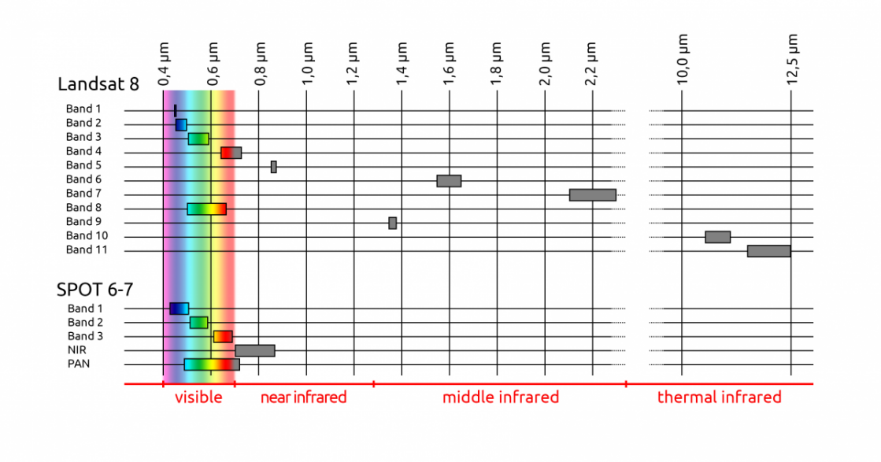
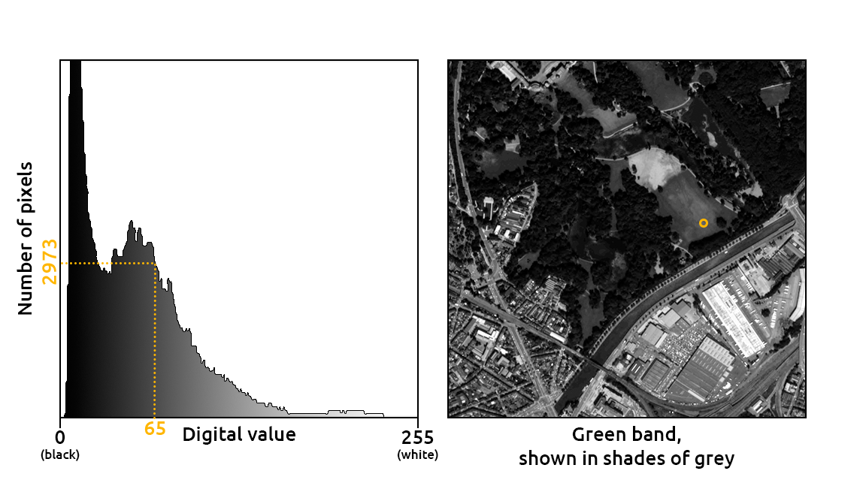
Imazhi bardh e zi dhe imazhi me ngjyra
Informacioni i marrë nga rrezja me gjatësi të caktuar valore dhe që pëfaqëson një pjesë shumë të ngushtë në Spektrin elektormagnetik dhe dërgohet në një kanal që quhet bandë.
Kemi një sërë bandash ose kanalesh me të dhëna digjitale për rreze specifike
të paracaktuara.
Niveli I ndriçimit në çdo piksell në një kanal specifik është i njejt për çdo ngjyrë bazë dhe kur ato kombihohen në këto nivele japin imazhin bardh e zi.
Në imazh shfaqet diapazoni i ngjyrës së zezë deri te e bardha. Kur paraqitet më shumë se një kanal secili me një rreze të caktuar atëherë për shkak se kemi ndryshim të niveleve të ndriçimit nga njëri kanal te tjetri bëhet e mundur që mbi bazën e kombinimit dhe të krahasimit të përfitohet imazhi me ngjyra.

Slide 18
Ese-Karakteristikat e sateliteve orbitat dhe brezat
Prezentime sipas grupeve: Satelitet, Landasat, Spot dhe Ikonos.

